Slide 1



Московский Государственный Технический Университет
имени Н.Э. Баумана
1830
Учебная дисциплина
Схемотехника
дискретных устройств

Slide 2
Дешифраторы
Дешифратором называется комбинационная схема с несколькими входами и выходами, преобразующая код, подаваемый на входы, в сигнал на одном из выходов (так называемый унарный код).
Если на входы дешифратора подаются двоичные переменные, то на одном из выходов дешифратора вырабатывается сигнал 1, а на остальных выходах сохраняются нули.

Slide 3
Дешифраторы
Число входов и выходов в так называемом полном дешифраторе связано соотношением
m=2^{n}, где n — число входов, а m — число выходов.
Если в работе дешифратора используется неполное число выходов, то такой дешифратор называется неполным. Так, например, дешифратор, имеющий 4 входа и 16 выходов, будет полным, а если бы выходов было только 10, то он являлся бы неполным.

Slide 4
Дешифраторы
На выходах дешифратора вырабатываются значения булевых функций соответственно:
F0=!Xn * !Xn-1*…………* !X3 * !X2 *!X1 ;
F1=!Xn * !Xn-1*………….* !X3 * !X2 * X1 ;
F2=!Xn * !Xn-1*………….* !X3 * X2 * !X1 ;
F3=!Xn * !Xn-1*………….* !X3 * X2 * X1 ;
F4=!Xn * !Xn-1*………….* X3 * !X2 * !X1.

Slide 5
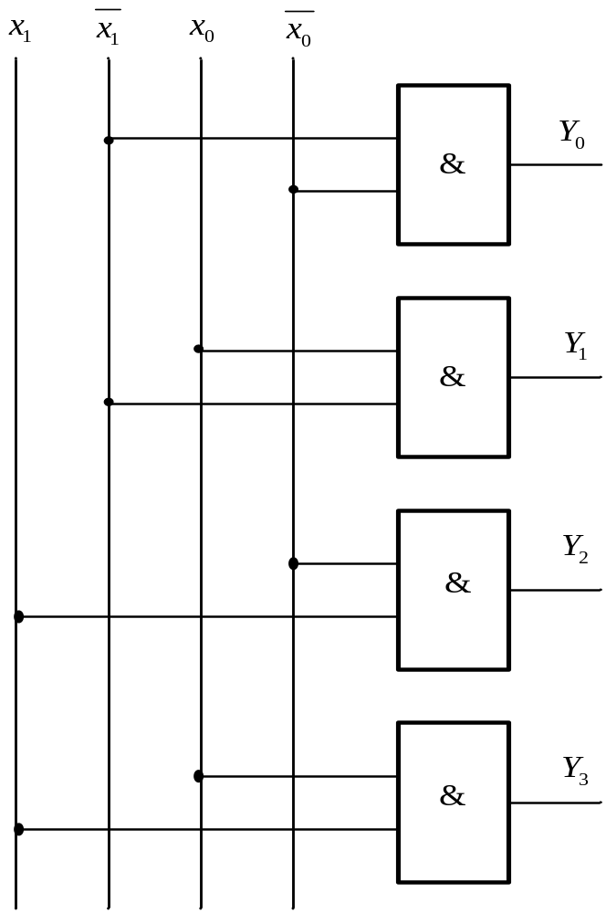

Slide 6
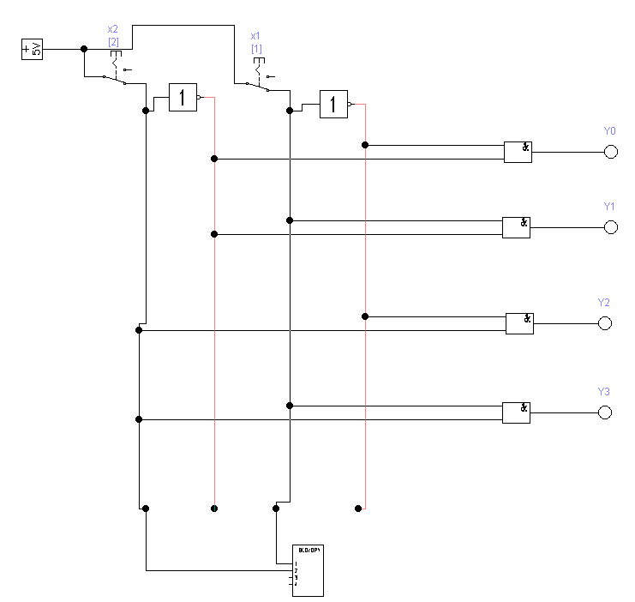
Составление комбинационной схемы дешифратора

Slide 7
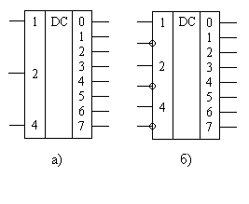
Условно-графическое обозначение (УГО) дешифратора

Slide 8
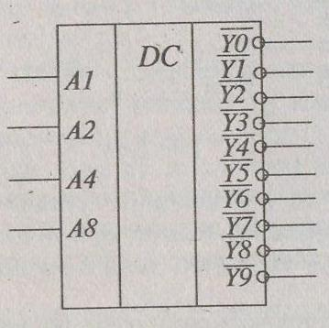
Условно-графическое обозначение дешифратора

Slide 9
Вход разрешения в схеме дешифратора
В схеме дешифратора может быть организован дополнительный вход для сигнала разрешения Е. При Е=0 дешифратор не работает даже при наличии кода на его входах, а при Е=1 работает как обычный линейный дешифратор. Такого вида схемы выпускаются в составе комплексов интегральных логических элементов.

Slide 10
Каскадное включение дешифраторов
Из логических элементов, являющихся дешифраторами, можно строить дешифраторы на большее число входов, при этом, как правило, используются дешифраторы с дополнительными входами сигнала разрешения. Каскадное включение таких схем позволяет легко наращивать число дешифрируемых переменных.

Slide 11
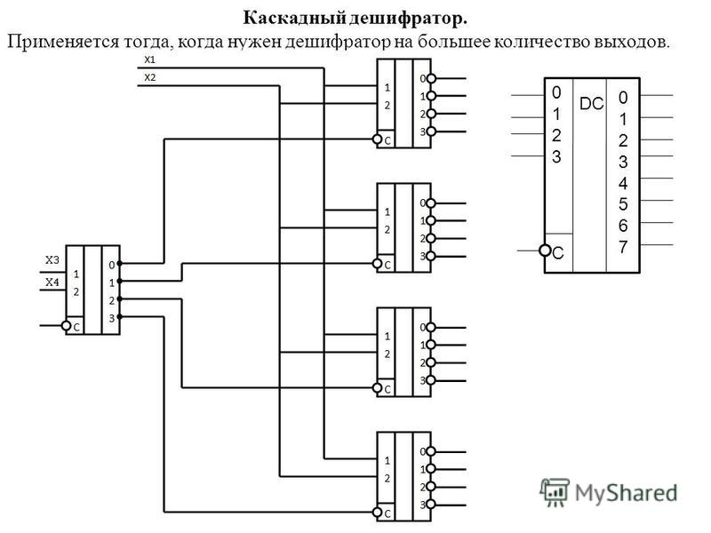

Slide 12
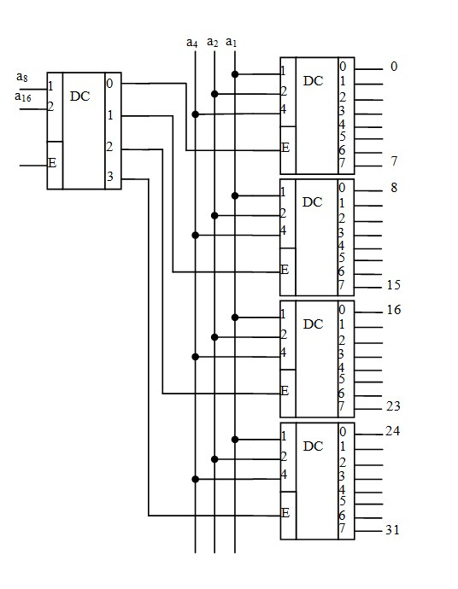

Slide 13
Матричная схема включения дешифраторов
Другим способом реализации дешифратора на количество выходов, превышающее количество выходов в имеющихся микросхемах дешифраторов это составление матричной схемы построения составного дешифратора.

Slide 14
Матричная схема включения дешифраторов
В матричной схеме используются два идентичных по размерности дешифратора, выходы одного образуют горизонтальные линии, выходы другого - вертикальные линии. Эти линии составляют матрицу, но не соединяются между собой.

Slide 15
Матричная схема включения дешифраторов
В ячейках этой сетки матрицы устанавливаются логические элементы «И» или «И-НЕ», один из входов которых соединяется с горизонтальной линией (выход), другой с вертикальной линией. Выходы этих логических элементов и будут выходами построенного дешифратора большей размерности.

Slide 16
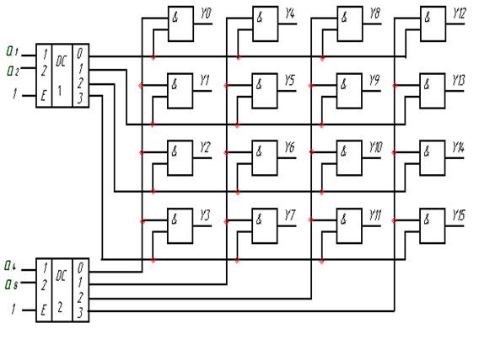
Матричный дешифратор

Slide 17
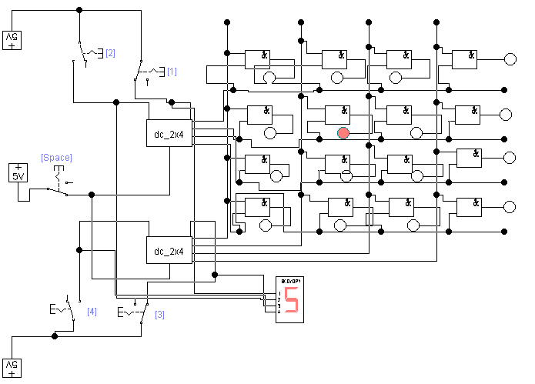

Slide 18
Шифраторы
Шифратор — это комбинационное устройство, преобразующее унарный код (например десятичные числа) в двоичную систему счисления, причем каждому входу может быть поставлено в соответствие десятичное число, а набор выходных логических сигналов соответствует определенному двоичному коду.

Slide 19
Шифраторы
Шифратор иногда называют «кодером» (от англ. coder) и используют, например, для перевода десятичных чисел, набранных на клавиатуре кнопочного пульта управления, в двоичные числа.

Slide 20
Типы шифраторов
Если количество входов настолько велико, что в шифраторе используются все возможные комбинации сигналов на выходе, то такой шифратор называется полным, если не все, то неполным. Число входов и выходов в полном шифраторе связано соотношением n = 2^{m}, где n — число входов, m — число выходов.

Slide 21
Типы шифраторов
Так, для преобразования кода кнопочного пульта в четырехразрядное двоичное число достаточно использовать лишь 10 входов, в то время как полное число возможных входов будет равно 16 , поэтому шифратор 10x4 (из 10 в 4) будет неполным.

Slide 22
Синтез схемы шифратора
Рассмотрим пример построения шифратора для преобразования десятиразрядного единичного кода (десятичных чисел от 0 до 9) в двоичный код. При этом предполагается, что сигнал, соответствующий логической единице, в каждый момент времени подается только на один вход.

Slide 23
Таблица соответствия входов и выходов шифратора
Код входа | Y3 | Y2 | Y1 | Y0
K0 | 0 | 0 | 0 | 0
K1 | 0 | 0 | 0 | 1
K2 | 0 | 0 | 1 | 0
K3 | 0 | 0 | 1 | 1
K4 | 0 | 1 | 0 | 0
K5 | 0 | 1 | 0 | 1
K6 | 0 | 1 | 1 | 0
K7 | 0 | 1 | 1 | 1
K8 | 1 | 0 | 0 | 0
K9 | 1 | 0 | 0 | 1

Slide 24
Синтез схемы шифратора
Используя данную таблицу соответствия, запишем логические выражения, включая в логическую сумму те входные переменные, которые соответствуют единице некоторой выходной переменной. Так, на выходе Y0, будет логическая «1»тогда, когда логическая «1» будет или на входе K1, или K3, или K5, или K7, или K9, т. е.:
Y0= K1 + K3 + K5 + K7 + K9.
Y1 = K2 + K3 + K6 + K7.
Y2 = K4 + K5 + K6 + K7,
Y3 = K8+ K9.

Slide 25
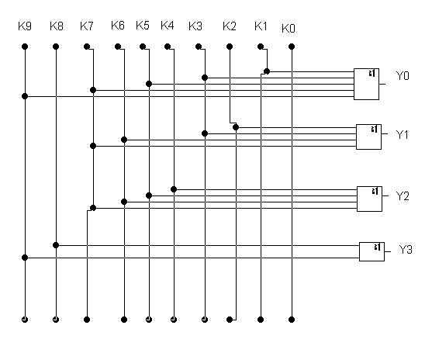

Схема шифратора 10х4

Slide 26
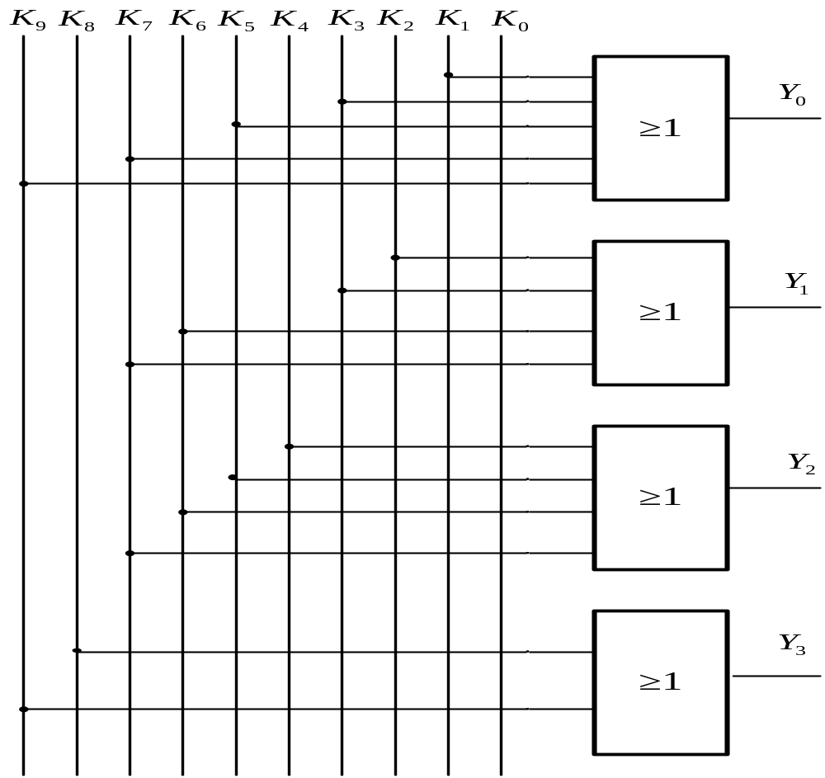
Неполный шифратор

Slide 27
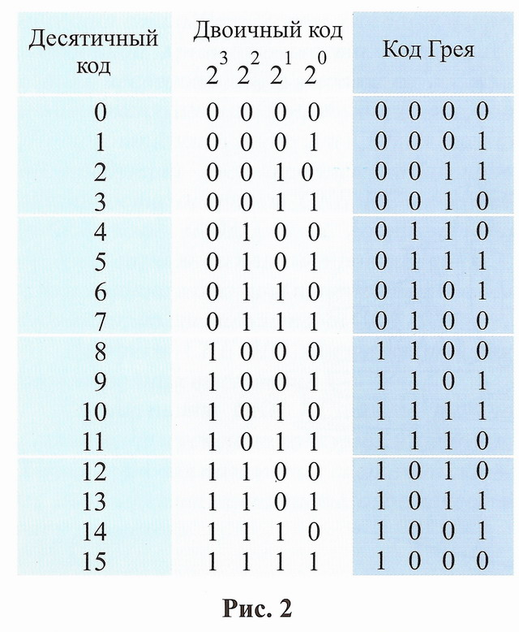
Код Грея

Slide 28
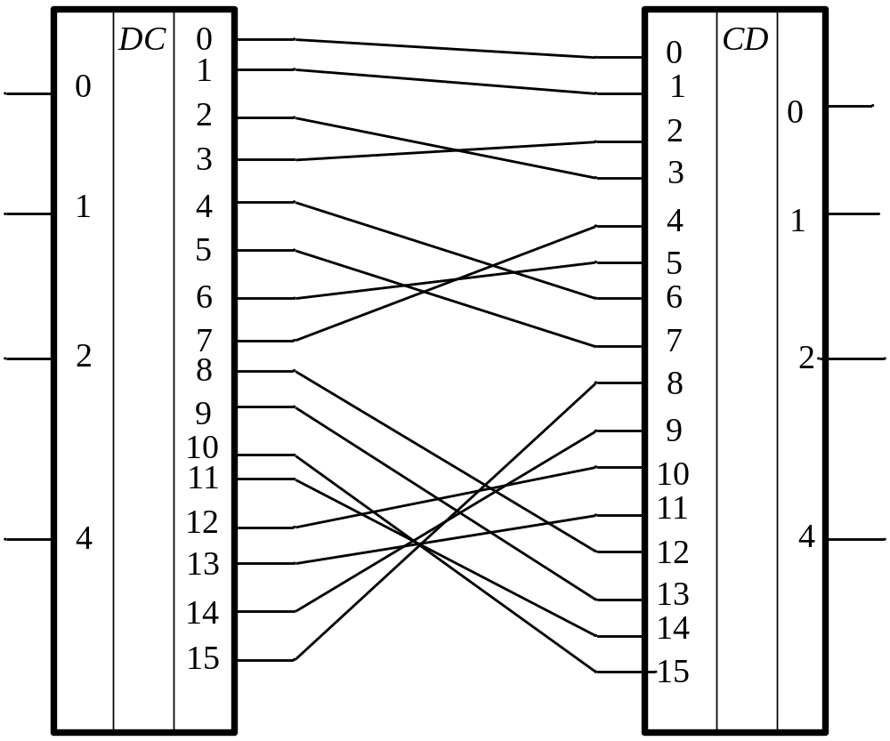
Перекодировщик двоичного кода в код Грея

Slide 29
Мультиплексоры
Мультиплексоры осуществляют подключение одного из входных каналов к единственному выходному каналу под управлением управляющего (адресующего) слова. Разрядности каналов могут быть различными, мультиплексоры для коммутации многоразрядных слов составляются из одноразрядных.

Slide 30
Структура входов и выхода мультиплексора
В цифровой технике мультиплексор имеет m информационных входов данных X1, Х2, Х3, ….Хm, n адресных входов и один выход данных. Зависимость количества информационных входов от количества разрядов адреса определяется соотношением m=2^{n} .

Slide 31
Передача входного сигнала на выход
Двоичный код на входах адреса определяет номер того входа данных, с которого информация проходит на выход мультиплексора в этот момент.

Slide 32
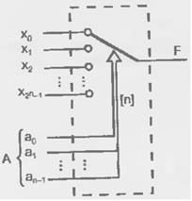
Упрощенное представление мультиплексора многопозиционным ключом

Slide 33
Таблица истинности мультиплексора
E | A1 | A0 | Y
1 | 0 | 0 | X0
1 | 0 | 1 | X1
1 | 1 | 0 | X2
1 | 1 | 1 | X3
0 | x | x | 0

Slide 34
Выражение для сигнала на выходе мультиплексора
Y=(E*!A1*!A0*X0)+
(E*!A1*A0*X1)+ (E*A1*!A0*X2)+(E*A1*A0*X3)
При любом значении адресующего кода все слагаемые, кроме одного, равны нулю. Ненулевое слагаемое равно хi, где i — значение текущего адресного кода.

Slide 35
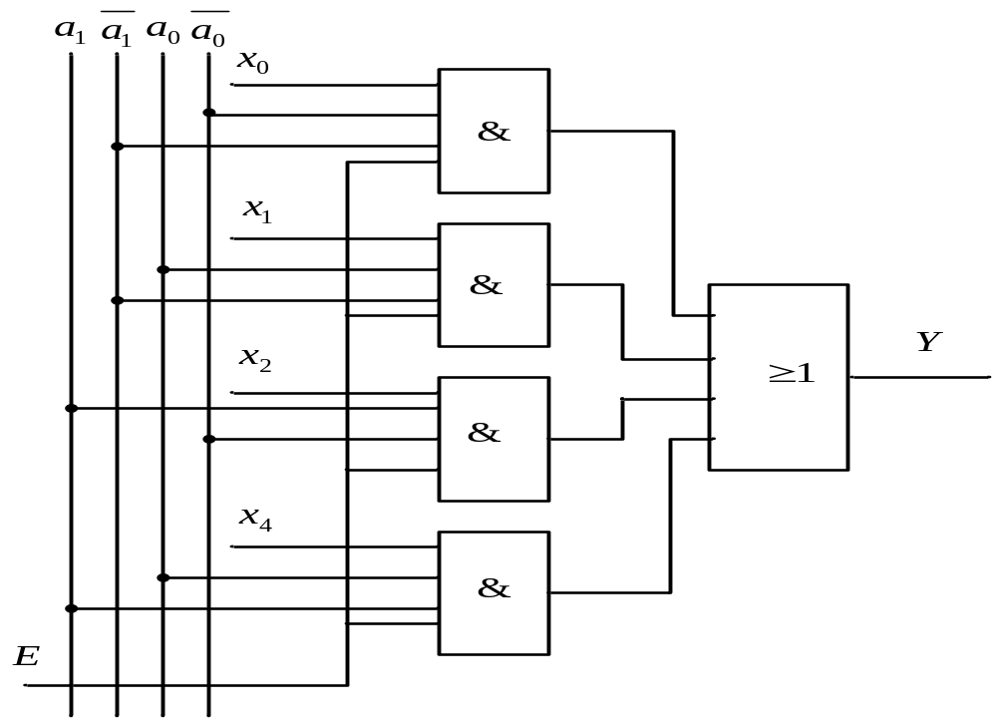
Схема мультиплексора на 4 входа

Slide 36
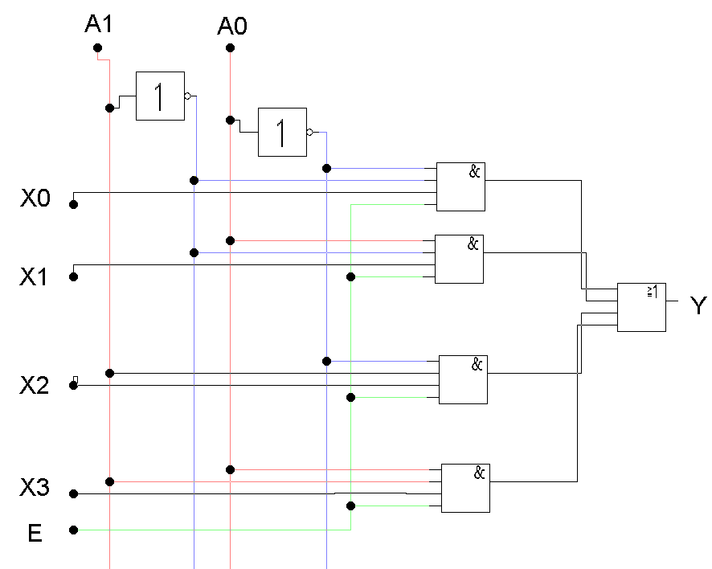
Схема мультиплексора на элементах «И» и «ИЛИ».

Slide 37
Преобразование выражения для сигнала на выходе мультиплексора в базис «И-НЕ»
Y=!(!(E*!A1*!A0*X0)*
!(E*!A1*A0*X1)* !(E*A1*!A0*X2)*
!(E*A1*A0*X3))

Slide 38
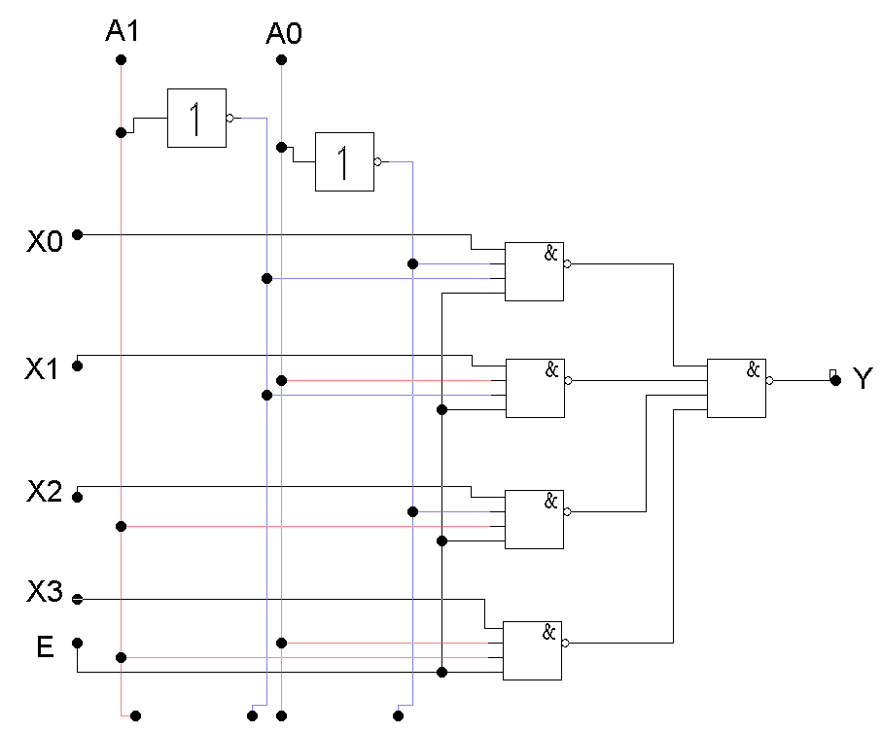
Схема мультиплексора на элементах «И-НЕ»

Slide 39
Каскадное включение мультиплексоров
При недостаточной размерности имеющихся микросхем мультиплексоров для решения задачи мультиплексирования большого числа входных каналов применяют каскадную схему подключения мультиплексоров.

Slide 40
Каскадное включение мультиплексоров
Пространство адресного кода делятся на две группы по имеющейся размерности микросхем мультиплексоров.
По количеству необходимых информационных входов набирают нужное количество мультиплексоров входной ступени, подавая на все мультиплексоры этой ступени разряды адресов младшей группы.

Slide 41
Каскадное включение мультиплексоров
Выходная ступень организуется мультиплексором с количеством информационных входов соответствующем количеству мультиплексоров, применённых во входной ступени. Их выходы соединяются с каждым информационным входом мультиплексора выходной ступени.

Slide 42
Каскадное включение мультиплексоров
На мультиплексор выходной ступени подаются разряды старшей адресной группы.

Slide 43
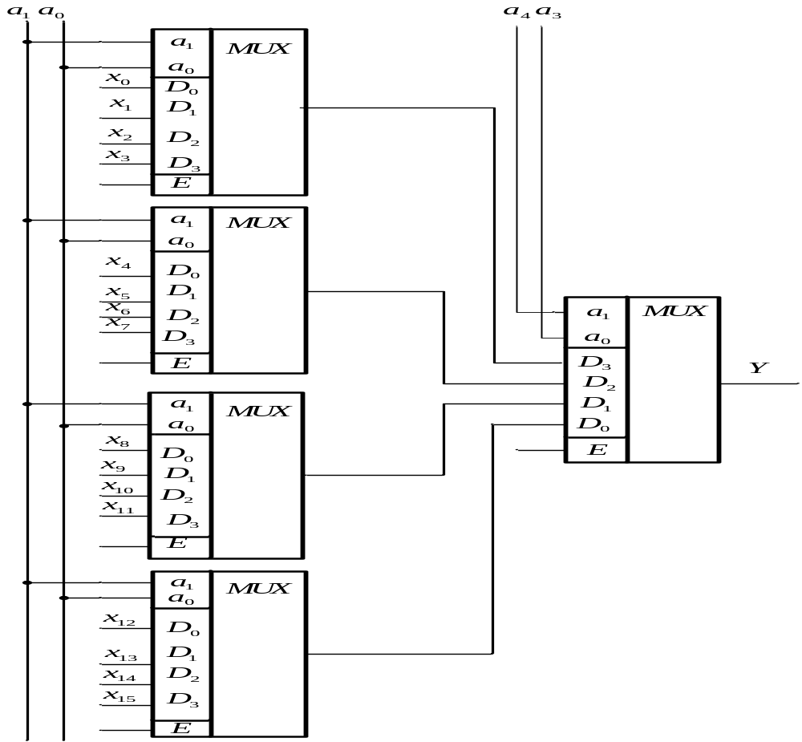

Slide 44
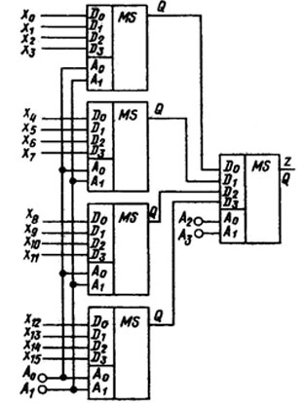

Slide 45
Универсальные логические модули на основе мультиплексоров
Универсальные логические модули (УЛМ) на основе мультиплексоров относятся к устройствам, настраиваемым на решение той или иной задачи. Универсальность их состоит в том, что для заданного числа аргументов можно настроить УЛМ на любую функцию.

Slide 46
Универсальные логические модули на основе мультиплексоров
Известно, что общее число функций n аргументов выражается как 2^{n} С ростом n число функций растет чрезвычайно быстро. Хотя практический интерес представляют не все существующие функции, возможность получить любую из огромного числа функций свидетельствует о больших перспективах применения УЛМ.

Slide 47
Универсальные логические модули на основе мультиплексоров
Первым способом настройки, используемым в УЛМ, является фиксация некоторых входов. Для этого способа справедливо следующее соотношение между числом аргументов и числом настроечных входов. Пусть число аргументов n и требуется настройка на любую из функций. Тогда число комбинаций для кода настройки, равное числу функций, есть 2^{n} . Для двоичного кода число комбинаций связано с разрядностью кода выражением 2^{m}, где m — разрядность кода. Приравнивая число воспроизводимых функций к числу комбинаций кода настройки, имеем для числа настроечных входов соотношение m = 2^{n}.

Slide 48
Универсальные логические модули на основе мультиплексоров
Поясним на примере замены синтеза комбинационной схемы применением мультиплексора.

Slide 49
Табличное задание булевой функции
X3 | X2 | X1 | Y
0 | 0 | 0 | 0
0 | 0 | 1 | 0
0 | 1 | 0 | 0
0 | 1 | 1 | 1
1 | 0 | 0 | 0
1 | 0 | 1 | 1
1 | 1 | 0 | 1
1 | 1 | 1 | 1

Slide 50
Универсальные логические модули на основе мультиплексоров
На адресные входы мультиплексора подаются переменные булевой функции: Х0, X1, X2…..Xn. Информационные входы соединяются с источниками потенциала логической единицы, либо нуля, смотря по наборам переменных, обращающих функцию в 0 либо 1.

Slide 51
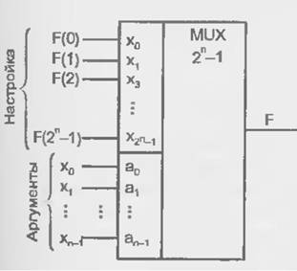
Универсальные логические модули на основе мультиплексоров

Slide 52
Демультиплексоры
Демультиплексорами называются устройства, которые позволяют подключать один информационный вход к нескольким выходам. Демультиплексор можно построить на основе точно таких же схем логического "И", как и при построении мультиплексора.

Slide 53
Демультиплексоры
Существенным отличием от мультиплексора является возможность объединения нескольких входов в один без дополнительных схем. Однако для увеличения нагрузочной способности микросхемы, на входе демультиплексора для усиления входного сигнала лучше поставить инвертор.

Slide 54
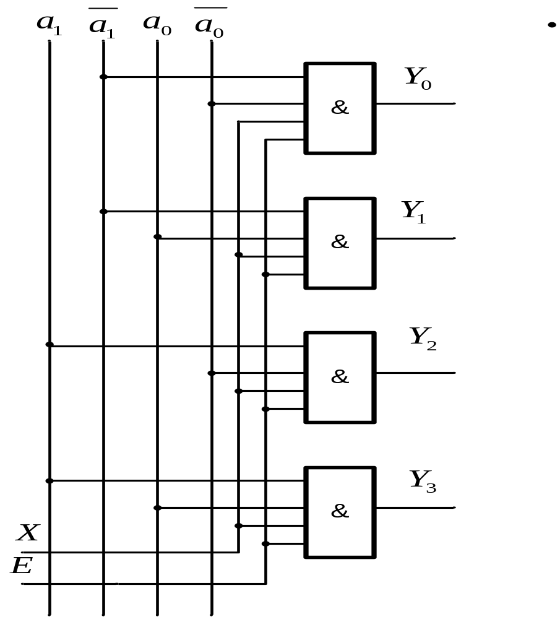

Slide 55
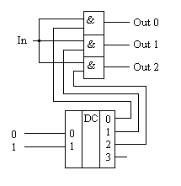
Принципиальная схема демультиплексора, управляемого двоичным кодом.

Slide 56
Идентичность демультиплексора с дешифратором с входом разрешения
Однако, если рассмотреть принципиальную схему самого дешифратора, то можно значительно упростить демультиплексор. Достаточно просто к каждому логическому элементу 'И', входящему в состав дешифратора просто добавить ещё один вход – In. Такую схему часто называют дешифратором с входом разрешения работы.

Slide 57
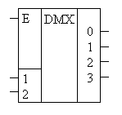
Условно графическое обозначение демультиплексора с четырьмя выходами

Slide 58
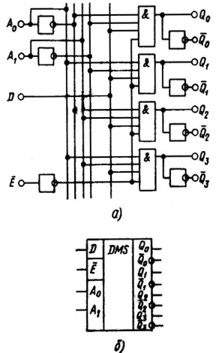

Slide 59
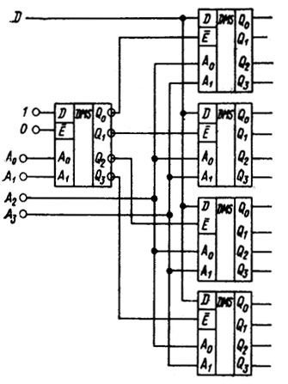
Каскадный демультиплексор

Slide 60
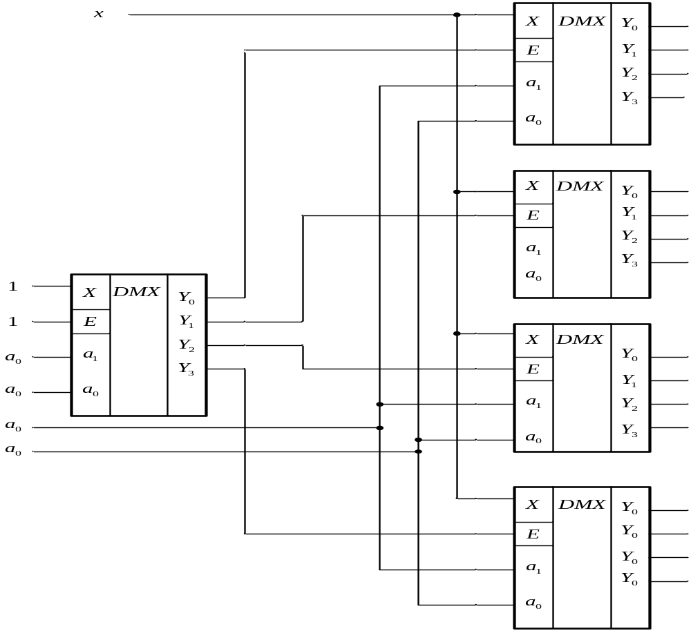

Slide 61
